Slide 1
Адаптация детей раннего возраста к условиям дошкольного образовательного учреждения
Государственное бюджетное дошкольное образовательное учреждение детский сад № 30 для детей раннего возраста Колпинского р-на Санкт-Петербурга
Воспитатель: Радинская О.А.

Slide 2
Советы родителям:
Привыкание к дошкольному учреждению должно происходить постепенно: оставляете ребенка в детском саду на час - два, потом до обеда или до тихого часа и только затем, на целый день.

Slide 3
Расставание с ребёнком
Расставание с ребёнком в приёмной дошкольного учреждения должно быть коротким и радостным. При расставании с родителями малыши часто плачут, потому что под угрозой их главная потребность – защищённость и безопасность. Не стоит этого пугаться!

Slide 4
Во что следует одеть ребёнка?
Одевайте малыша в удобную, опрятную одежду, которая не будет сковывать движения ребёнка.
Избегайте присутствия в одежде длинных завязок, шнурков, булавок, цепочки, верёвочки с крестиками и т.п.
Одевайте ребёнка в соответствии с температурным режимом группового помещения.

Slide 5
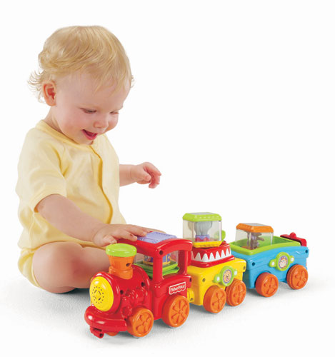
Что взять с собой в ДОУ?
Можно взять с собой какую-нибудь игрушку или книжку, так малыш будет чувствовать с собой частичку дома и ему будет комфортнее.
Оставляйте в личном шкафчике запасную одежду для ребёнка. Не забывайте своевременно пополнять запас одежды в шкафчике.

Slide 6
Как следует вести себя с ребёнком дома?
Во время периода адаптации, не следует наказывать малыша за его капризы, необходимо как можно чаще обнимать ребёнка и говорить, как вы его любите.
В первые дни посещения ДОУ нервная система ребёнка испытывает большую нагрузку, поэтому не стоит нагружать малыша новыми впечатлениями. Проводите выходные спокойно в кругу семьи, чаще играйте и общайтесь с малышом.

Slide 7
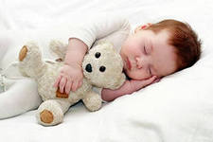
Окончание периода адаптации
Период адаптации можно считать законченным в том случае, когда
у ребёнка нормализовался аппетит;
он быстро засыпает и вовремя просыпается;
играет.

Slide 8
Спасибо за внимание!

